Slide 1
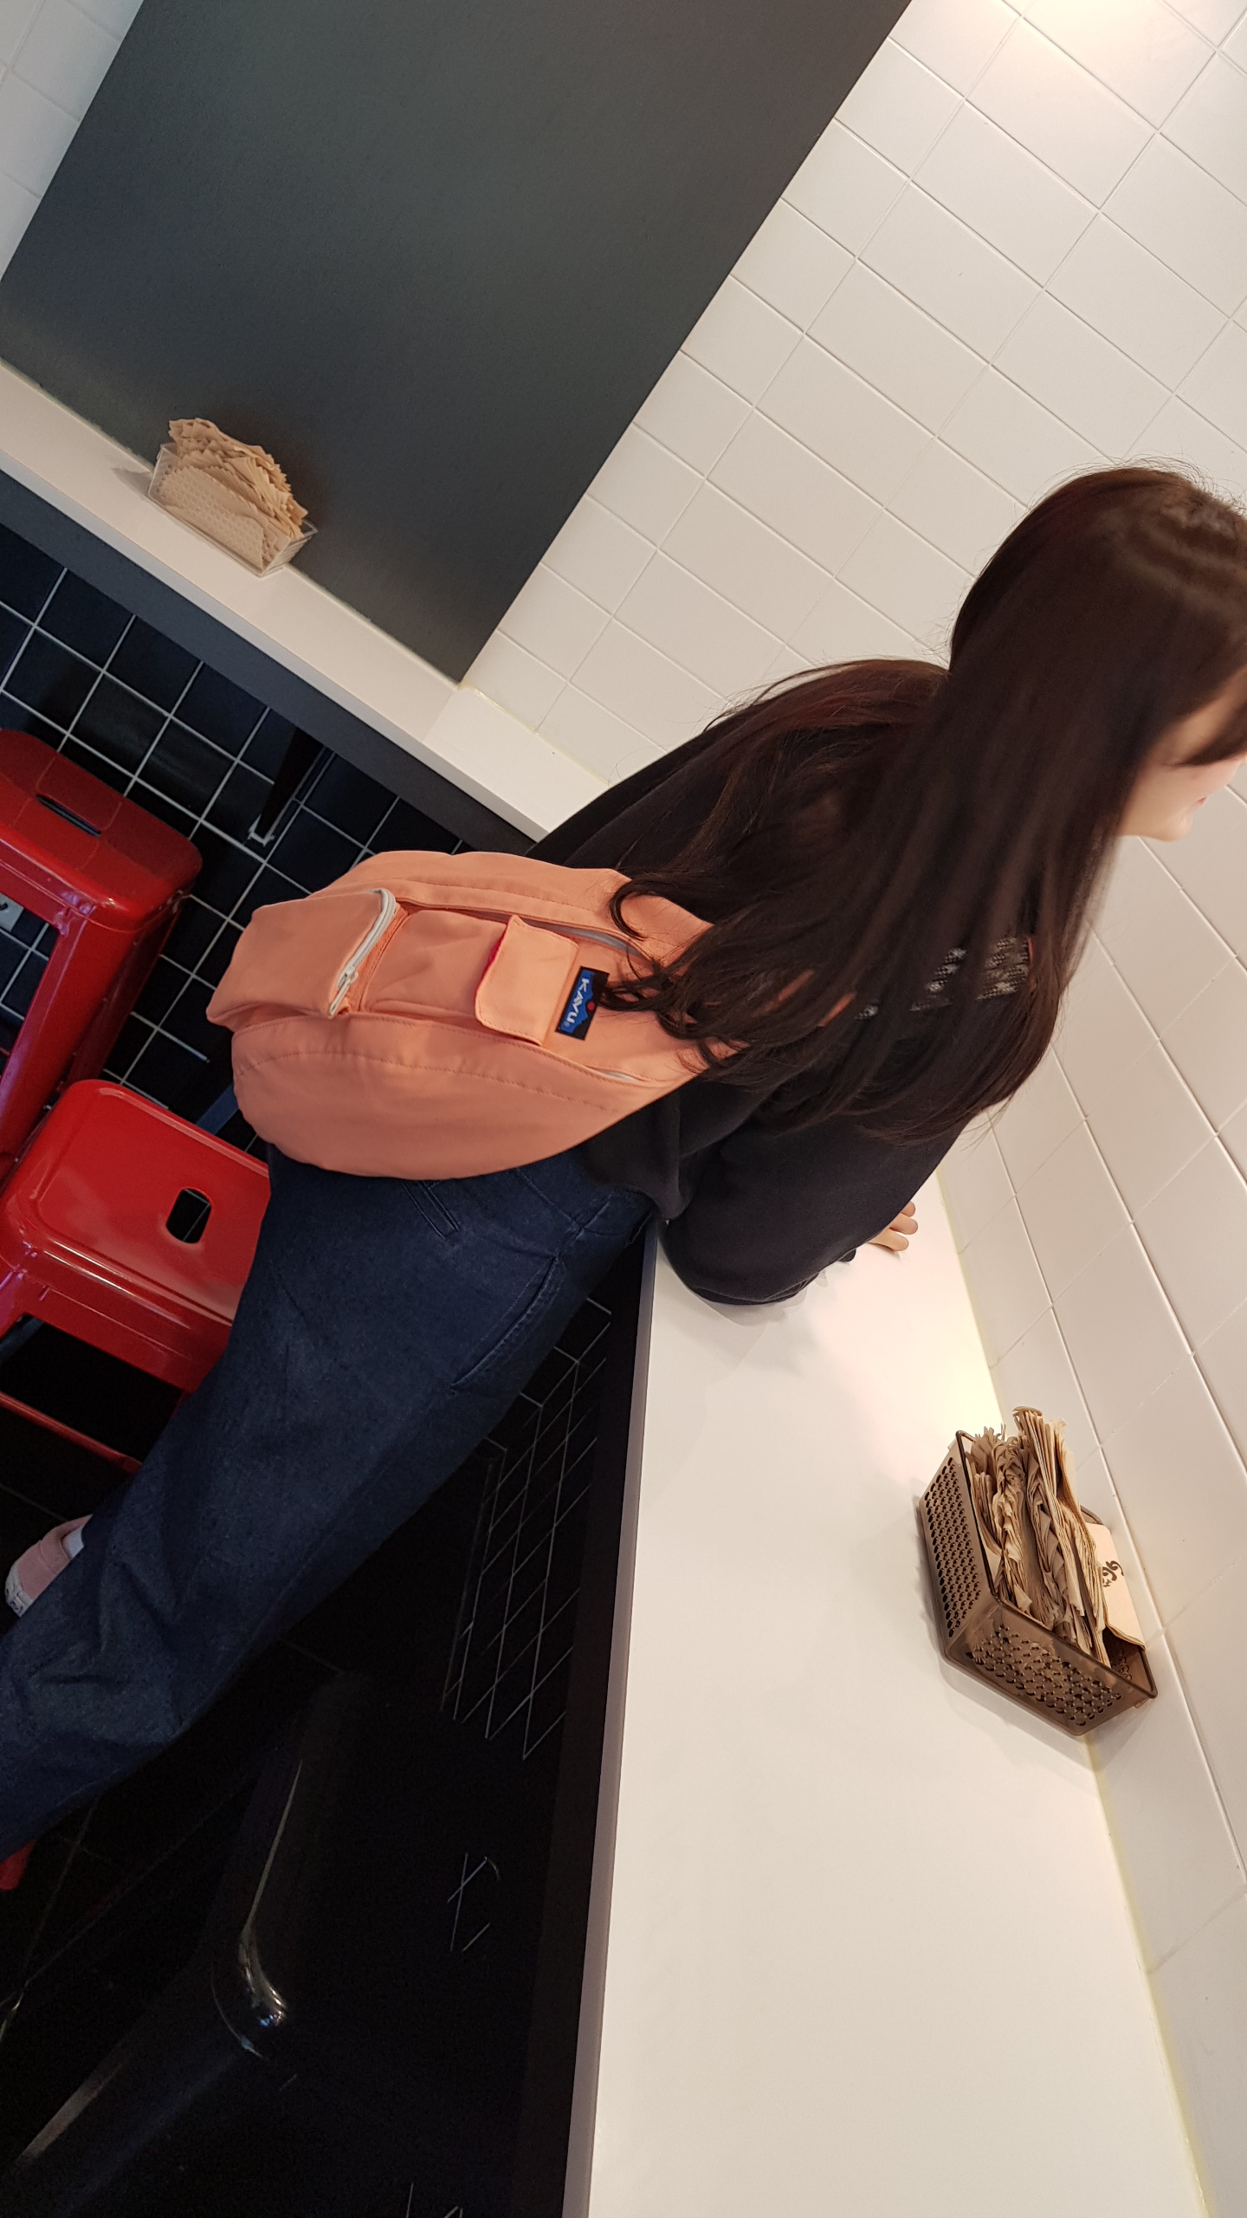
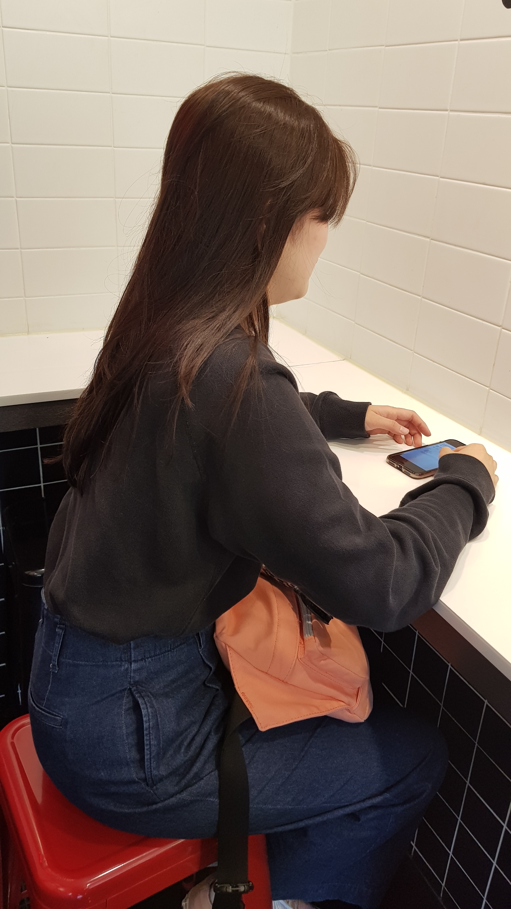
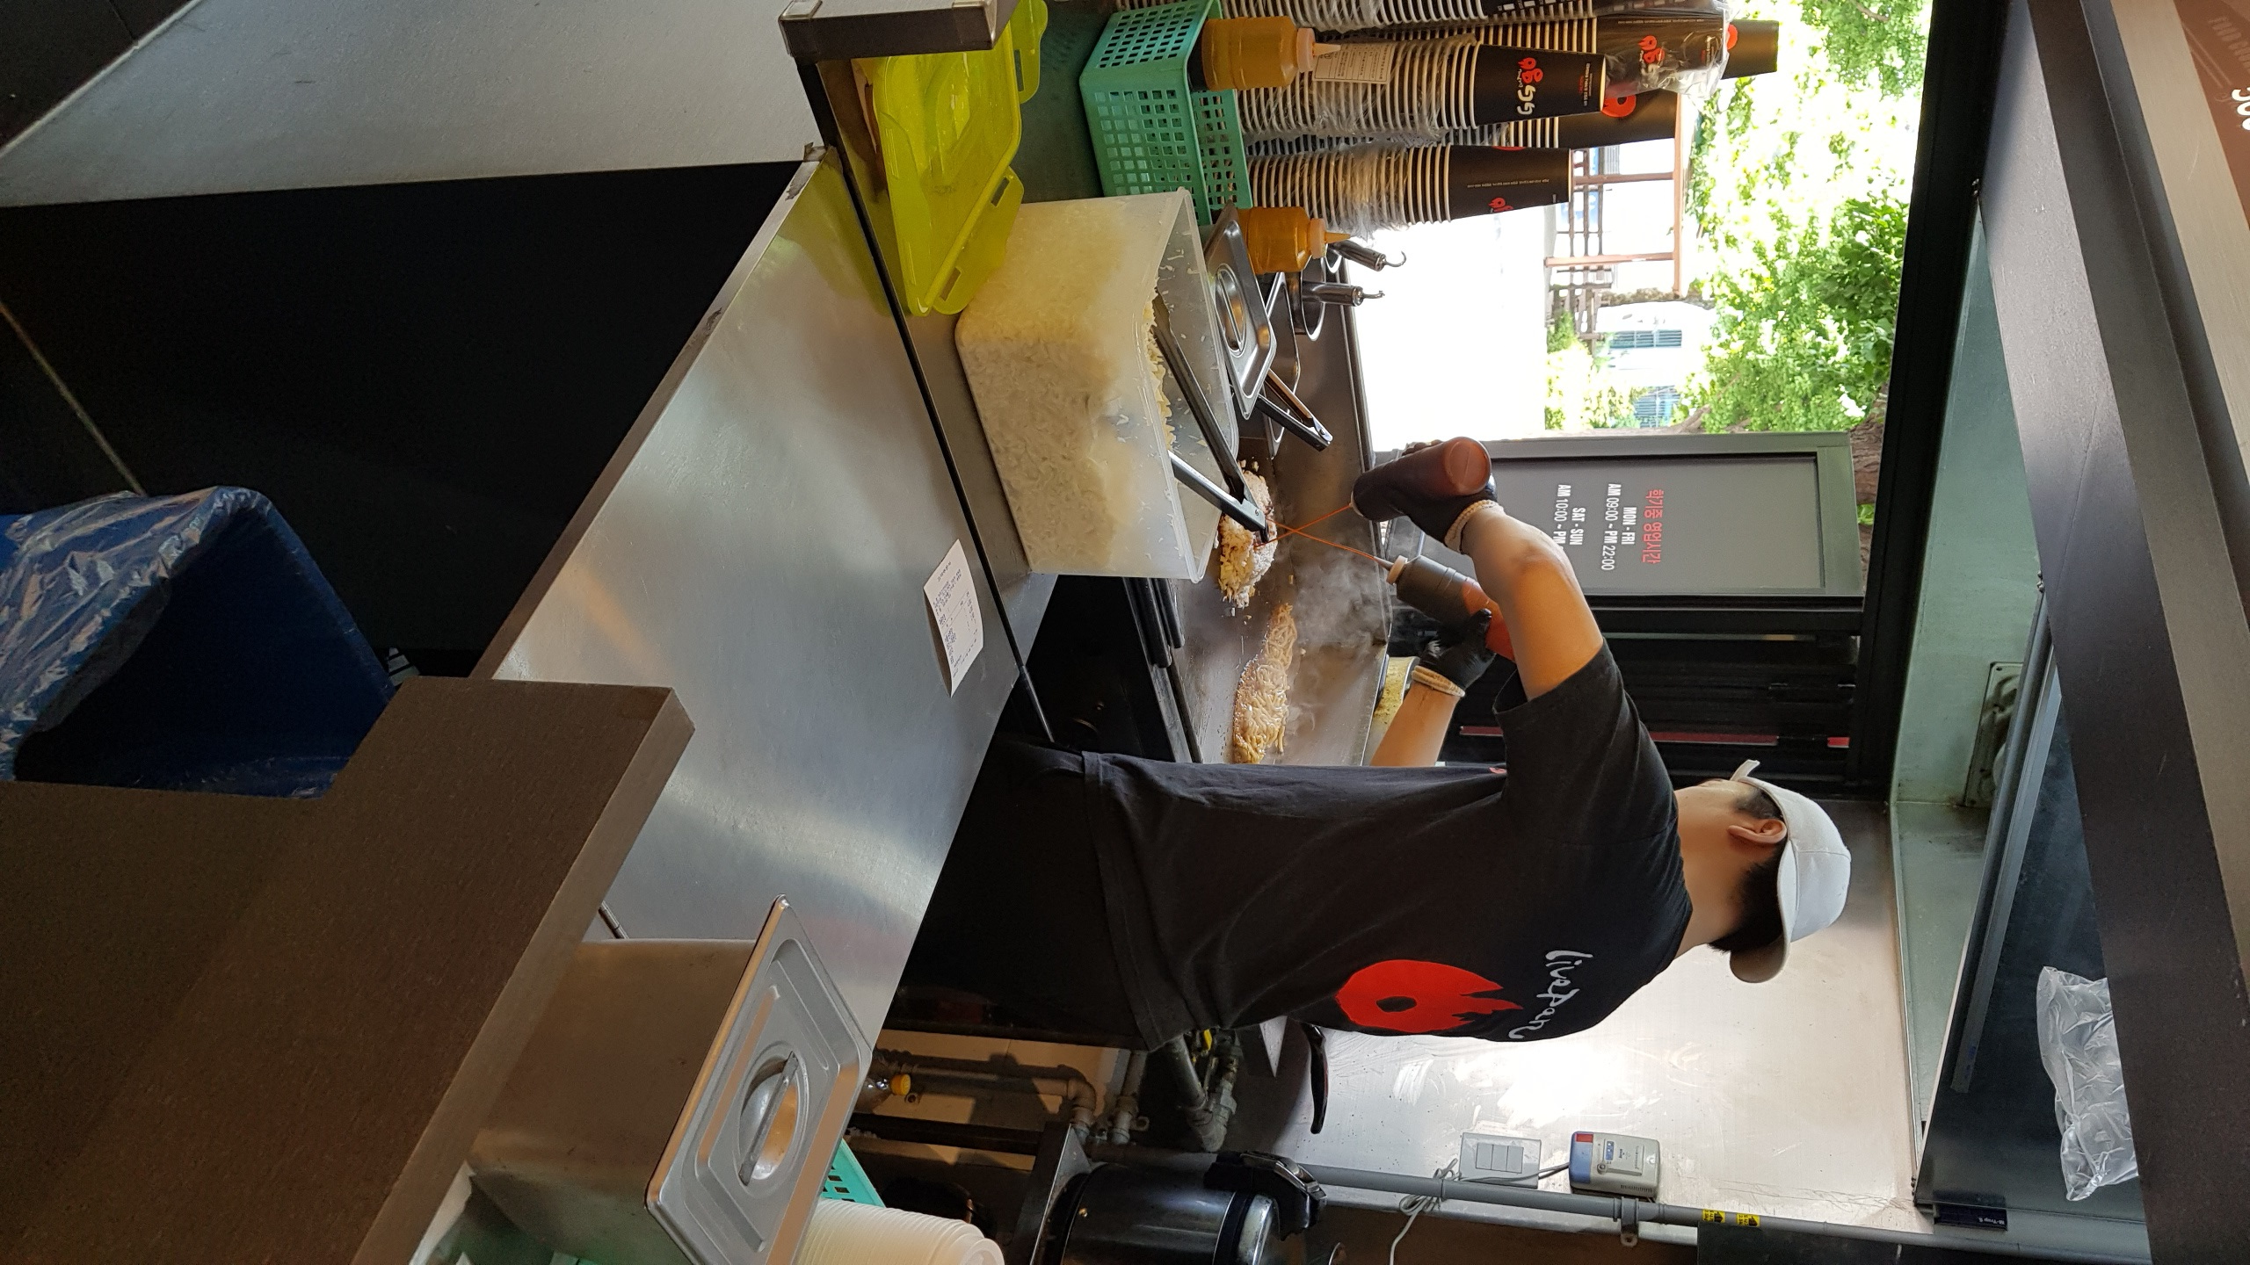
가보니 요 정도 (예) 프로세스 청사진 (관찰한 결과 정리하여 넣기)
5단계 : 음식 대기
소요시간 : 3분 8초
홀에 좋은 음악이 흘러나와 음악 감상하며 대기한다.
공간이 협소해서 사람이 많을 때 밖에서 대기해야 한다.
주방과 연결 되어 있어서 홀이 대체적으로 덥다.
핸드폰으로 할 것이 없으면 요리하는 사장님을 구경한다.
직원의 행동, 주요 투입물, 물리적증거, 문제점 등 자유롭게 사진에 대한 설명을 작성하기

Slide 2
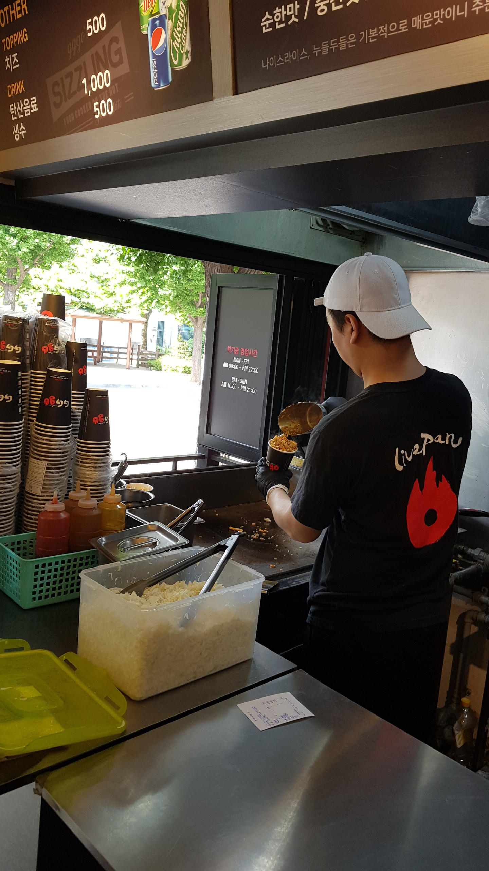
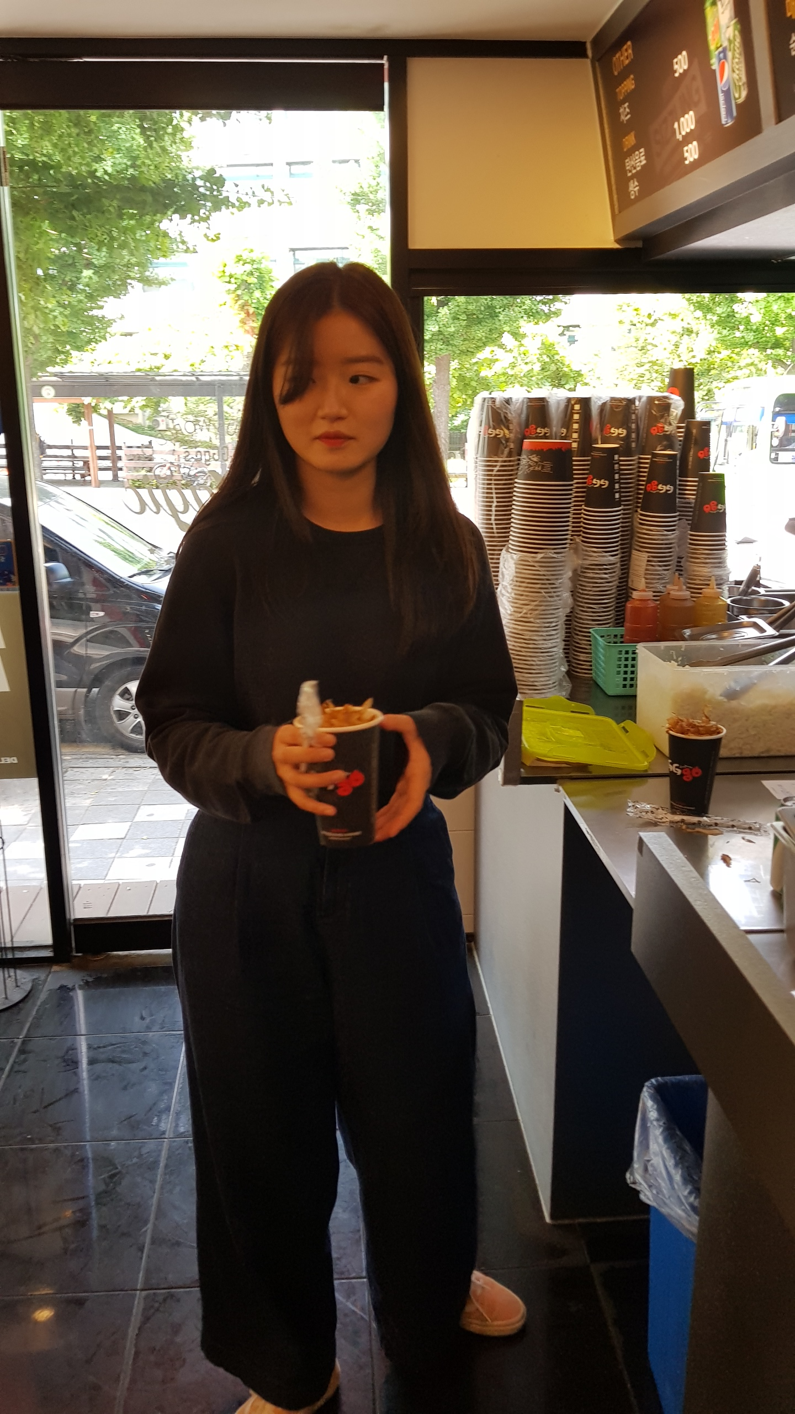
가보니 요 정도 (예) 프로세스 청사진 (관찰한 결과 정리하여 넣기)
6단계 : 음식 수령
소요시간 : 7초
사장님이 종이컵에 음식을 예쁘게 담아 주신다.
음식과 함께 포크를 수령한다.
사장님이 미소와 함께 맛있게 먹으라는 인사를 건네 주신다.
음식을 건네 받을 때 뚜껑이 없어 채소가 넘칠 수가 있다.
직원의 행동, 주요 투입물, 물리적증거, 문제점 등 자유롭게 사진에 대한 설명을 작성하기

